Slide 1

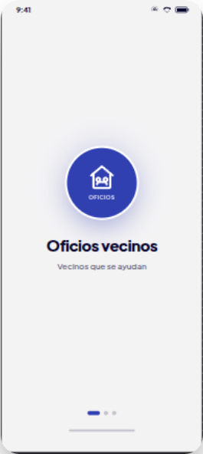
PROYECTO EFI 2026
Oficios Vecinos
Vecinos que se ayudan. Un puente digital para la economía local.
Mercado local: +5,000 trabajadores independientes en el Gran Río Cuarto
Equipo: Roy, Ian, Franco, Martín

Slide 2

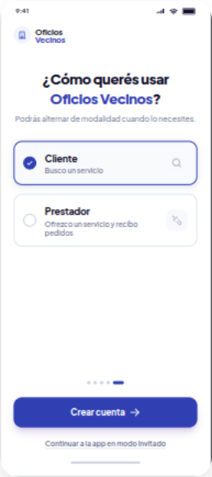
Un problema barrial.
Una solución digital.
El Problema en Río Cuarto
Falta de visibilidad digital para oficios periféricos.
Brecha tecnológica y cognitiva en adultos mayores.
Urgencias hogareñas resueltas sin referencias de confianza.
Nuestra Solución Integral
App cercana: Por vecinos del barrio para vecinos del barrio.
Curva de aprendizaje plana basada en Modelos Mentales conocidos.

Slide 3



Diseño Centrado en el Vecino (DCU)
FILTROS
WCAG 2.1 AA
SISTEMA 1-5
Cercanía Real
Alta Accesibilidad
Confiabilidad
Geolocalización con radios de 1 a 5 km. Potencia el trabajo barrial y reduce tiempos de traslado.
Botones táctiles de 44x44px (Affordance). Etiquetas de texto obligatorias en todos los íconos.
El clásico "boca a boca" digitalizado. Rating y reseñas solo habilitadas tras concretar un servicio.

Slide 4
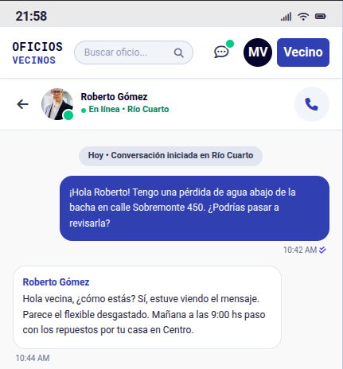


Contacto directo.
Cero intermediarios.
Carlos (Plomero)
Hola vecina, vi su solicitud. Puedo pasar hoy a las 17hs.
¡Perfecto Carlos! Lo espero. Es en la calle Mitre.
Sin carritos de compras complejos. El usuario coordina presupuestos y horarios directamente con el prestador.
Mensajería nativa en tiempo real.
Envío de fotos del problema.
Acuerdos rápidos y transparentes.
Escribir mensaje...

Slide 5
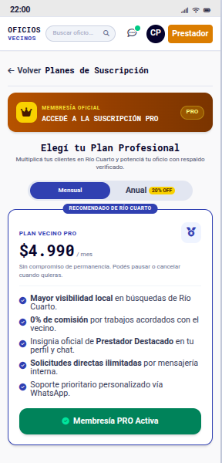
Sostenibilidad.
Plan Maestro Pro.
¡Comisión del 0% de la app!
El trabajador conserva el 100% del pago acordado. Todo su esfuerzo es suyo.
Beneficios de la suscripción:
Mayor visibilidad en resultados barriales.
Soporte prioritario 24/7.

Slide 6
¿Por qué es mejor que Facebook?
Grupos de Redes Sociales
Oficios Vecinos
Publicaciones caóticas que se pierden rápido.
Catálogo estructurado y permanente.
Riesgo de perfiles falsos y nula confiabilidad.
Filtros exactos por barrio y KM.
Sistema de reseñas verificado y transparente.

Slide 7
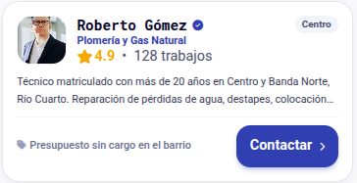
Arquitectura UX/UI
Diseño Atómico & Tailwind
Carlos Electricista
Construimos un sistema de diseño propio basado en tokens. Desde átomos (botones) hasta organismos (tarjetas de oficios).
4.9 (24 reseñas)
Leyes de Gestalt
Solicitar Servicio
Proximidad: Datos del prestador agrupados. Continuidad: Tarjetas cortadas que invitan al scroll sin fricción.
Jerarquía Visual (Patrón F y Z)
El ojo del usuario es guiado por los botones primarios en azul (#1764AE) para las acciones principales de conversión.

Slide 8



Transacciones Claras
Métodos de pago confiables para la seguridad del barrio.
Efectivo
Billeteras Virtuales
El método preferido por adultos mayores, cara a cara.
Integración con transferencias. Transparencia total de montos.

Slide 9

Oficios Vecinos:
El barrio en tu bolsillo.
Empoderando trabajadores. Simplificando soluciones.
¿Preguntas?

